Slide 1

Основные методы и приемы обеспечения информационной безопасности
ОГБПОУ «Иркутский базовый медицинский колледж»
Автор-составитель: Петрова Е.К., преподаватель
г. Иркутск, 2018 г.

Slide 2

Информация
«Что имеем, не храним, потерявши, плачем»
«Бережённого и бог бережёт»

Slide 3
Цель лекции: изучение понятия информационной безопасности и методов защиты информации

Slide 4
Задачи лекции:
Рассмотреть этапы становления информационной безопасности.
Обосновать необходимость защиты информации на современном этапе.
Выделить основные методы защиты информации.
Рассмотреть специфику применения методов защиты информации в учреждениях здравоохранения.

Slide 6
Исторические аспекты возникновения и развития информационной безопасности
I этап /до 1816 года/ Характеризуется использованием естественно возникавших средств информационных коммуникаций.
II этап /начиная с 1816 года/ Связан с началом использования искусственно создаваемых технических средств электро- и радиосвязи.
III этап /начиная с 1935 года/ Связан с появлением радиолокационных и гидроакустических средств.
IV этап /начиная с 1946 года/ Связан с изобретением и внедрением в практическую деятельность электронно-вычислительных машин (компьютеров).
V этап /начиная с 1965 года/ Обусловлен созданием и развитием локальных информационно-коммуникационных сетей.
VI этап /начиная с 1973 года/ Связан с использованием коммуникационных устройств с широким спектром задач.
VII этап /начиная с 1985 года/ Связан с созданием и развитием глобальных информационно-коммуникационных сетей с использованием космических средств обеспечения.

Slide 7
Понятие информационной безопасности
Безопасность информации (данных) — состояние защищённости информации (данных), при которой обеспечены её (их) конфиденциальность, доступность и целостность.
Информационная безопасность — защита конфиденциальности, целостности и доступности информации.
1. Конфиденциальность: свойство информационных ресурсов, в том числе информации, связанное с тем, что они не станут доступными и не будут раскрыты для неуполномоченных лиц.
2. Целостность: неизменность информации в процессе её передачи или хранения.
3. Доступность: свойство информационных ресурсов, в том числе информации, определяющее возможность их получения и использования по требованию уполномоченных лиц.

Slide 8
Безопасность информации (при применении информационных технологий) — состояние защищённости информации (данных), обеспечивающее безопасность информации, для обработки которой она применяется, и информационную безопасность автоматизированной информационной системы, в которой она реализована.
Информационная безопасность — защищённость информации и поддерживающей инфраструктуры от случайных или преднамеренных воздействий естественного или искусственного характера, которые могут нанести неприемлемый ущерб субъектам информационных отношений.

Slide 9

Необходимость защиты информации
Основные возможные угрозы информации:
определение отправителя и получателя данных;
раскрытие содержания передаваемых сообщений;
изменение потока и содержания сообщений;
отказ в предоставлении услуг и пр.
Случайные причины потери информации:
отказы аппаратуры и передающих устройств;
структурные, алгоритмические и программные ошибки;
внештатные (аварийные) ситуации.

Slide 10
Виды нарушений безопасности:
вход в систему вместо другого пользователя, с использованием ложного удостоверения личности;
подключение к линии связи между другими пользователями;
расширение своих полномочий или изменение полномочий других пользователей по доступу к информации и ее обработке;
утверждение факта отправки информации, которая на самом деле не посылалась или посылалась в другой момент времени;
отказ от факта получения информации, полученной на самом деле, или утверждение о другом времени ее получения;
сокрытия факта наличия некоторой информации.

Slide 11

Методы защиты информации

Slide 12

Ограничение доступа к информации

Slide 13

Ограничение доступа к информации заключается в создании некоторой физической замкнутой преграды вокруг объекта защиты с организацией контрольного доступа лиц, связанных с объектом защиты по своим функциональным обязанностям, т.е. выделение специальных территорий, специальных зданий и помещений, создание контрольно-пропускного режима.

Slide 14


Распределение доступа к информации

Slide 15
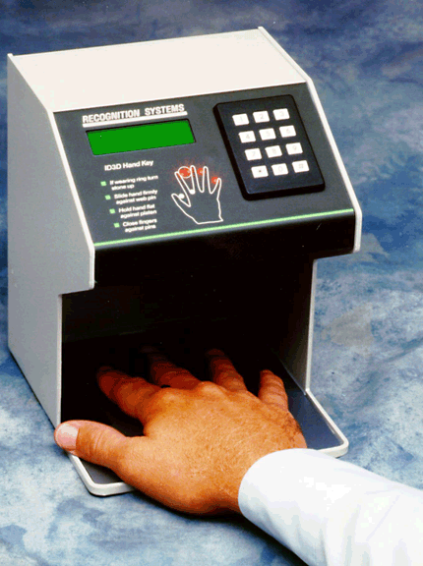
Распределение доступа к информации заключается в разделении информации на части и организации доступа к ним пользователей в соответствии с их функциональными обязанностями и полномочиями. Деление информации можно производить по степени важности или секретности, по функциональному назначению и другим признакам.

Slide 16
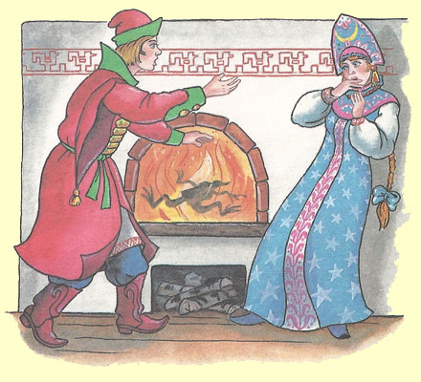
Криптографическое преобразование информации

Slide 17

Криптографическое преобразование информации значительно повышает безопасность передачи данных в компьютерных сетях, данных хранящихся в удаленных устройствах памяти, и при обмене информацией между удаленными объектами. Защита информации методом криптографического преобразования заключается в преобразовании ее составных частей (слов, букв, цифр, слогов) с помощью специальных алгоритмов и аппаратных решений.

Slide 18

Законодательные меры по защите информации

Slide 19

Законодательные меры по защите информации заключаются в исполнении существующих в стране или введении новых законов, положений, постановлений и инструкций, регулирующих юридическую ответственность за противоправные действия. Цель законодательных мер – предупреждение и сдерживание потенциальных нарушителей, а также ответственность лиц за попытку преднамеренного несанкционированного доступа к аппаратуре и информации.

Slide 20

Защита информации в учреждениях здравоохранения

Slide 21

Федеральный закон №152-ФЗ «О защите персональных данных» является основным регулирующим документом в обеспечении защиты информации в медицине

